Slide 1
Přednáška 2 bk4022 Kultura projevu a akdemické psaní
Mgr. Jakub Palka 469781

Slide 2
Obsah
Akademický text / Akademické psaní
Metodologie / Metodika práce
Bakalářská práce

Slide 3
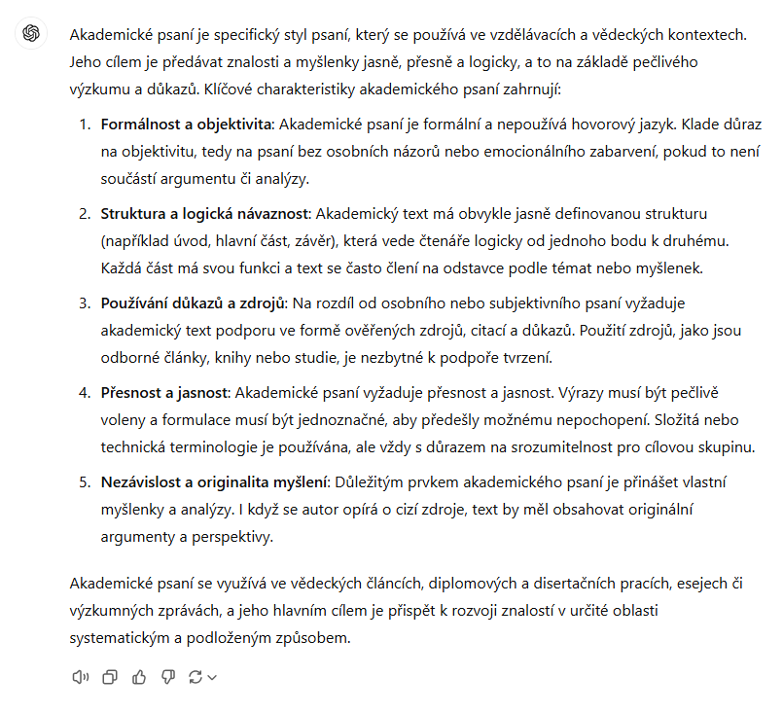
Úvod do akademického psaní

Slide 4
Úvod do akademického psaní
Zdroje a práce s nimi
Informace x názor
Ověřování informací (misinformace, desinformace)

Slide 5
Informace, misinformace a dezinformace
Nutno identifikovat, ověřovat, rozlišovat
Jaký je zásadní rozdíl mezi misinformací a desinformací?
Jak odhalit?
  Rozlišit od sebe informaci a názor
    V některých médiích není tato hranice striktně oddělena (zpravodajství a publicistika – může představovat problém pro další interpretaci).

Slide 6
Nutnost uvedení zdroje
Zdroj - základ pro posouzení relevance informací
  Platí obecně (mezilidská komunikace, běžná média, sociální sítě)
  V akademické sféře – nezbytné
Kontrola plagiátorství
Formální a věcný aspekt problému

Slide 7
Zodpovědnost za použití zdroje
Kritické zhodnocení obsahu
  Jak vnímáme „kritické myšlení“?
Formální členění zdrojů:
  Prošlo nějakou formou recenze.
    Obezřetnost, křížové dohledávání a kritické zhodnocení
  Neprošlo žádnou formou recenze.
    Takový zdroj má povahu inspirační, je nutné jej dále ověřit
    Samotná skutečnost, že informace je zveřejněna má často omezenou relevanci.
    U akademického psaní je často jistou (nikoli stoprocentní) garancí zařazení časopisu do databáze či kvalita vydavatele.
Časté omyly při vyhodnocení informací
  Argument ad populum („92 % spokojených pacientů užívá…“)
  Argument dovolávání se autority („sám Ozzy Osbourne říkal, že netopýří tyčinka je zdravá“)

Slide 8
Posudky
Jak se poučit z posudků?
Vedoucí práce
Oponent
Kdo může být vedoucí práce?

Slide 9
Vědecká práce a vědecká metodologie
Proč „věda a škola“?
Proč věda a FSpS MU?
Jaký je smysl teorie?
Jaký je smysl výzkumu?

Slide 10
Vymezení pojmů
Metodologie vědy
  Obecné zásady
Metoda vědy
  Konkrétní postupy
Metodika vědecké práce
  Návod jak aplikovat vědecké metody v praktickém výzkumu
https://www.fsps.muni.cz/emuni/data/reader/book-8/02.html

Slide 11
Akademické psaní
Jde jenom o „psaní“?
Závěrečná práce (bakalářská, magisterská, disertační, …)
Vědecký článek (vyšší úroveň, menší rozsah, ostřejší zaměření, stejné principy) – dobrý vzor

Slide 12
Formální struktura odborného textu
Vědecký článek
Formulace problému
Metoda řešení
Proces řešení
Výsledky
Zpracování
Interpretace
Diskuse
Závěry

Slide 13
Základní předpoklady (pro závěrečné práce)
Student prokazuje, že je schopen vědecké práce
  dokáže najít a vyřešit dosud nevyřešený problém;
  je schopen interpretovat řešení a srozumitelně jej vysvětlit;
  pochopí limity své práce.
Procesy
  objevujeme nová fakta v určitém oboru;
  známá fakta vysvětlujeme novým způsobem;
  vytváříme novou teorii či přinášíme nové argumenty.
Není nutné, aby problém byl zcela nový.
  Vhodnější je, navazujeme-li na uskutečněné výzkumy a pokračujeme v nich tvůrčím způsobem.

Slide 14
Plagiátorství
Co je to plagiát?
Umělecké či vědecké dílo, které vydává za své někdo, kdo není jeho autorem (případně není autorem některých částí a nepřiznává to)
Plagiát - selhání jednotlivce či přirozený produkt systému?
https://e-logos.vse.cz/artkey/elg-201201-0009_Plagiat-selhani-jednotlivce-ci-prirozeny-produkt-systemu.php

Slide 15
Plagiátorství - východiska
Historický pohled (lež, podvod)
Plagiáty v oblasti umění (výtvarné umění, hudba)
Plagiát v psaném textu
„Vykrádání textů“ (krádež myšlenek)
„Opisování pasáží textů“
Obecná nepřijatelnost plagiátorství – plagiát neobstojí v žádném ohledu

Slide 16
Plagiátorství
Plagiátor vs Epigon
Tvůrce, který se inspiruje dílem někoho jiného a tuto inspiraci přiznává.
Problém - Originalita!

Slide 17
Bakalářská práce
Název
Abstrakt
Teoretická část (syntéza poznatků)
Cíle práce, VO, Hypotézy
Metodika
Praktická část (výsledky)
Diskuse
Závěr
Použité zdroje
+
Bibliografický záznam
Čestné prohlášení
Poděkování
Seznam tabulek, obrázků
Seznam pojmů a zkratek
Přílohy

Slide 18
Název, klíčová slova a abstrakt
Název
  Přesný
  Konkrétní
  Zajímavý
Klíčová slova
  Orientace
  Vyhledávání (význam v budoucnu)
  Definují zaměření v rámci disciplíny
Abstrakt
  Samostatnost (měl by obstát)
  Konkrétnost
  Pokrývá obsah (nic podstatného by nemělo chybět, vše v abstraktu musí být obsaženo v hlavním textu)
  Standardně neuvádí zdroje

Slide 19
Abstrakt
Redukovaný text, který bez doplňkových nebo hodnotících informací charakterizuje obsah dokumentu. Základními vlastnostmi jsou výstižnost, přehlednost, jasnost, stručnost, přesnost, objektivnost a čtivost.
Abstrakt je psán za účelem stručného shrnutí hlavních bodů jakéhokoliv textu co nejobjektivněji, aniž by se kopíroval jazyk originálu
Jazyk?

Slide 20
Teoretická část
Obsahuje citace!
NE vlastní myšlenky!
Témata bakalářské práce

Slide 21
Cíle práce, VO, Hypotézy
Cíl práce jako úvod...
Kolik cílů práce?
Hypotéza - literatura

Slide 22
Metodika
Výzkumné metody
Výzkumný soubor
Sběr dat
Analýza dat

Slide 23
Praktická část
Výsledky výzkumu
Tabulky/grafy

Slide 24
Diskuse / Závěr
Jaký je rozdíl?
Diskuse – porovnání s literaturou, vlastní myšlenky
Závěr – odpověď na výzkumné otázky, limity

Slide 25
Seznam literatury

Slide 26
https://www.fsps.muni.cz/studenti/bc-a-nmgr-studium/zaverecna-prace
https://is.muni.cz/do/fsps/fak_predpisy/smernice-dekana/nep_sm_dek/2020-03_Smernice_pokyny_vypracovani_ZP_bc-mgr-rig.pdf?lang=en

Slide 27
Baklářská práce - směrnice
40-60 normostran
  Normostrana: 1 800 znaků včetně mezer
Počet citací min. 20
  min. 5 cizojazyčných
Anotace 200-300 znaků
Klíčová slova max 30 znaků
Literatura – dle citační normy APA7
Pozor na přílohy!

Slide 28
Baklářská práce - směrnice
Úvod 1-1,5 strany
Syntéza poznatků 15-30 stran
Metodika 3-6 stran
Výsledky 15-20 stran
Diskuse 3-6 stran
Závěr 1-2 strany

Slide 29
Doporučeno je použít šablonu MUNI pro závěrečné práce
Závěrečnou práci je možno psát v 1. osobě jednotného čísla, nebo v 1. osobě množného čísla nebo v trpném rodě. Celá práce musí být psána jednotně, ve stejné osobě/rodě/čase
Jazyk práce
Název – obrázky, tabulka

Slide 30
Citace
Přesná identifikace pramene, z něhož bylo čerpáno
Umožňuje zpětné vyhledání a ověření
Převzatá citace
Novák (2010, s. 45) zmiňuje, že výsledky výzkumu Pavlíka (2009) jsou značně rozličné, zvláště u….
„….značně rozdílné“ (Pavlík, 2009 cit. dle Nováka, 2010, s. 45).

Slide 31
Citace
ISBN vs ISSN
  neperiodické publikace - International Standard Book Number
  periodické publikace - International Standard Serial Number

Slide 32
Citace – nejčastější chyby
citování díla, které autor nepoužil
necitování díla, které autor použil
nepřesné citovaní znemožňující dohledání díla
poznámky na stránce delší než text

Slide 33
Databáze
Discovery MUNI
Web of Science
Scopus
Google Scholar
EBSCO
PubMed

Slide 34
Citační normy
O co se jedná?
K čemu slouží?
ČSN ISO 690
APA
Další
Citace
  přímá, parafráze, obecně známá informace atd

Slide 35
Citační manažery
Mendeley
ZOTERO

